Slide 1
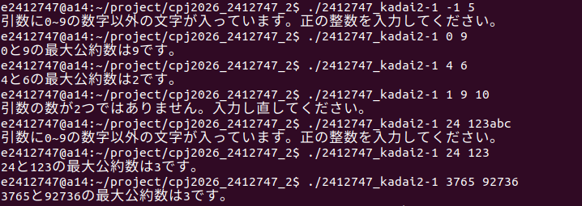
図1 問題1の実行結果

Slide 2
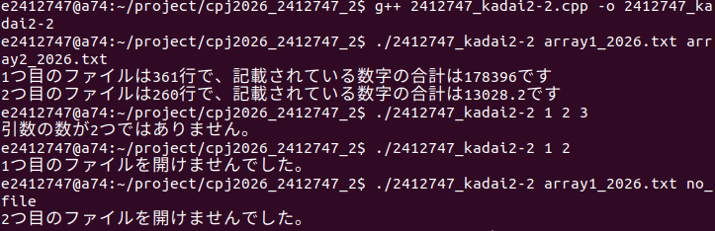
図2 問題2の実行結果

Slide 3
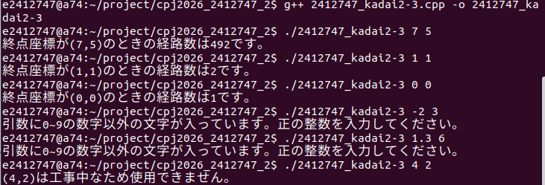
図3 問題3の実行結果

Slide 4
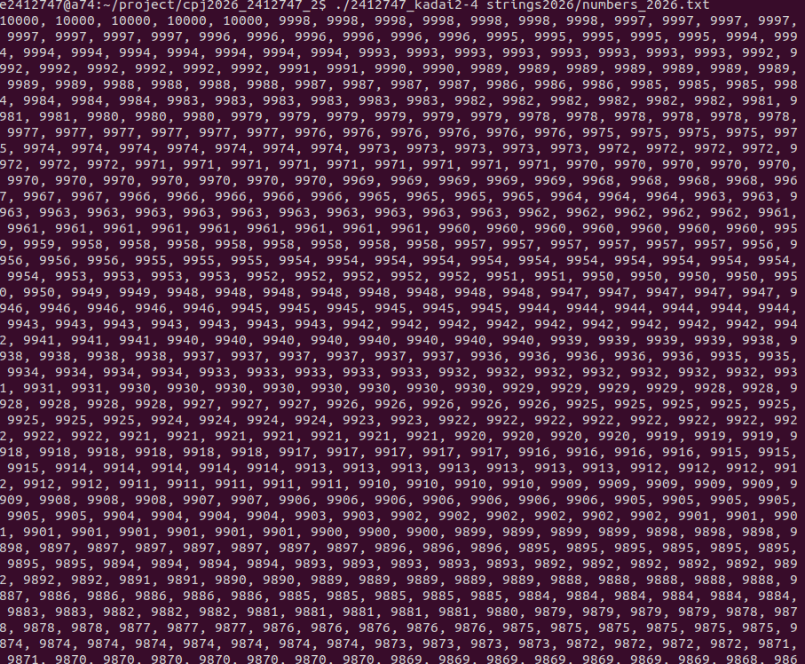
図4-1 問題4の実行結果(一部抜粋)

Slide 5
図4-2 問題4の実行結果

Slide 6
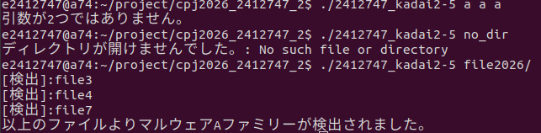
図5 問題5の実行結果

